Slide 1
Патентная система налогообложения на территории Вологодской области

Slide 2
Особенности законодательства по патентной системе налогообложения
Патентная система налогообложения устанавливается Налоговым кодексом Российской Федерации и законом субъекта РФ (закон Вологодской области от 29.11.2012г. №2900-ОЗ)
Условия применения патентной системы налогообложения
Плательщик
индивидуальный предприниматель
Численность работающих
от 0 до 15 человек
Ограничения по видам деятельности
47 видов (с 2016 года - 63 вида)
Срок действия патента
от 1 до 12 месяцев
Максимальный доход
60 млн. рублей
Notes:
Патентная система налогообложения наряду с упрощенной системой и единым налогом на вмененный доход (ЕНВД) является специальным режимом налогообложения для субъектов малого бизнеса, призванным упростить условия налогообложения и ведения бизнеса, стимулировать его развитии.
Патентная система налогообложения устанавливается Налоговым кодексом РФ, вводится в действие законами субъектов Российской Федерации и применяется на территориях указанных субъектов Российской Федерации. На территории нашей области данная система налогообложения действует в соответствии с законом области 29 ноября 2012 года № 2900-ОЗ.
Налогоплательщиком признается индивидуальный предприниматель.
Предприниматель вправе применять данную систему, при соблюдении ряда условий:
численность наемных работников не более 15 человек:
осуществление деятельности, предусмотренной Налоговым кодексом. До этого года количество видов предпринимательской деятельности, в отношении которых возможно применение патентной системы налогообложения составляло 47, с этого года их число увеличилось до 63.
патент может приобретаться на период от 1 до 12 месяцев в рамках 1 календарного года;
фактический доход предпринимателя не должен превышать 60 млн.рублей в год.

Slide 3
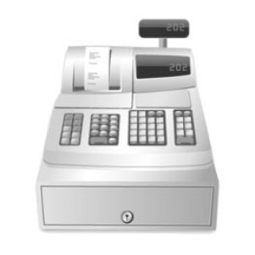
Преимущества патентной системы налогообложения
Без бухгалтера
Нет необходимости нанимать бухгалтера. Бухгалтерский учет заменит заполнение книги учета доходов
Без декларации
Не надо сдавать в налоговый орган налоговую декларацию
Без уплаты налогов
патент освобождает от:
НДС (кроме ввоза товаров на территорию РФ);
НДФЛ – по виду деятельности на который выдан патент;
налог на имущество (например: за квартиру, гараж при сдаче их в аренду)
Без кассового аппарата
При осуществлении наличных расчетов с покупателями нет необходимости пользоваться контрольно-кассовой техникой
Выбор срока использования патента
Предприниматель сам выбирает когда он будет пользоваться патентом
Notes:
Основным преимуществами патентной системы налогообложения является простота применения:
во первых – нет необходимости вести бухгалтерский учет. Предприниматель должен вести только книгу учета доходов;
во вторых – предприниматель на патенте освобожден от обязанности представлять в налоговые органы налоговую декларацию;
в третьих – освобождение от уплаты налогов:
- НДФЛ (в части доходов по деятельности, подпадающей под патент);
- НДС;
- налога на имущество физических лиц, за исключением объектов недвижимости, включенных в перечень объектов, в отношении которых налог исчисляется исходя из кадастровой стоимости.
В четвертых - предприниматели, применяющие патентную систему налогообложения, вправе не пользоваться контрольно-кассовой техникой при осуществлении расчетов с клиентами.
В пятых - выбор системы добровольный и предполагает самостоятельный выбор налогоплательщика срока её применения. Для тех предпринимателей, которые только начинают вести свою деятельность и не уверены в стабильности бизнеса, это позволит платить налог малыми долями. Выбрав короткий срок действия патента, налогоплательщик тем самым уменьшит размер уплачиваемого налога.

Slide 4
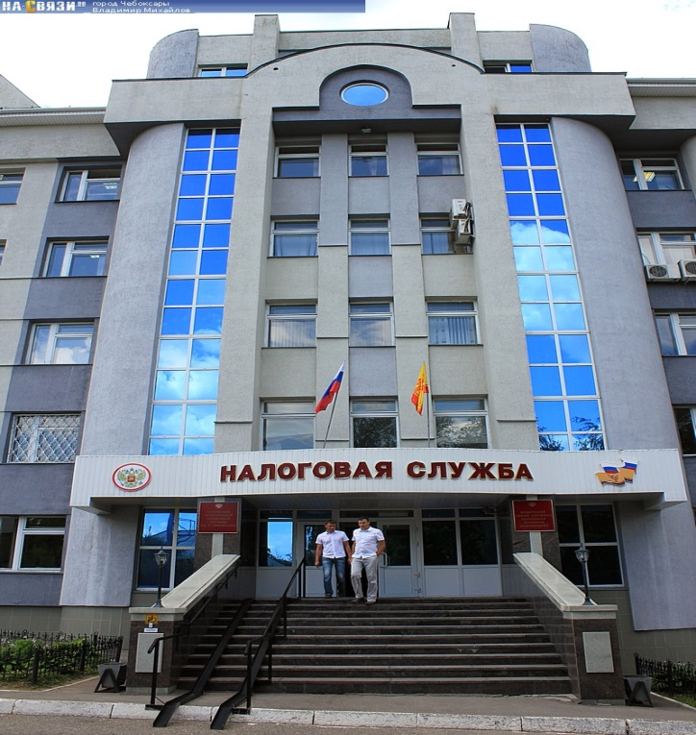
Порядок получения патента и уплаты налога
Заявление (за 10 дней до начала ведения предпринимательской деятельности)
Патент (в течении 5 дней со дня получения заявления)
ИП
Налоговый орган (по месту жительства предпринимателя или по месту осуществления деятельности)
Notes:
Для получения патента предпринимателю необходимо подать заявление на получение патента по утвержденной форме в налоговый орган за 10 дней до начала деятельности. При осуществлении деятельности по месту жительства - заявление подается в налоговый орган по месту жительства. Если предприниматель собирается вести деятельность в регионе в котором не стоит на учете заявление подается по месту планируемой деятельности. Патент выдается в течение 5 дней с момента получения заявления.
Если гражданин планирует впервые стать индивидуальным предпринимателем и вести деятельность на основе патента, то заявление на патент подается одновременно с документами, представляемыми для государственной регистрации в качестве предпринимателя. В этом случае патент действует со дня государственной регистрации предпринимателя.

Slide 5
Особенности установления потенциального дохода
1. Ограничение размера потенциально возможного дохода
2. Дифференцированный размер дохода в зависимости от:
max 10 млн.
(торговля, общепит, аренда имущества)
max 3 млн.
(транспортные, медицинские, обрядовые и ритуальные услуги)
max 1 млн.
(по остальным видам деятельности)
численности работающих
(до 15 человек включительно)
количества транспортных средств
количества объектов (площадей)
(для розничной торговли, общепита и аренды недвижимости)
Коэффициент-дефлятор
Период, на который установлен коэффициент-дефлятор, год | Размер коэффициента-дефлятора
2013 | 1
2014 | 1,067
2015 | 1,147
2016 | 1,329
Notes:
При введении на своей территории патентной системы налогообложения, регион своим законом области устанавливает размеры потенциально возможного к получению индивидуальным предпринимателем годового дохода, с учетом следующих особенностей.
Первое: это ограничение по максимальному размеру дохода.
по торговле, общественному питанию и аренде имущества - не более 10 млн. рублей;
по транспортным, медицинским, обрядовым и ритуальным услугам – не более 3 млн.рублей;
по остальным видам деятельности – не более 1 млн.рублей.
Второе: возможность дифференциации размера дохода в зависимости от:
численности работающих до 15 человек включительно;
количества транспортных средств;
от количества обособленных объектов (площадей).
Налоговым кодексом РФ предусмотрена индексация максимального предельного размера потенциального дохода на коэффициент-дефлятор. В связи с этим субъекты РФ вправе увеличивать размеры дохода с учетом их индексации на коэффициент-дефлятор.
Вологодская область данным правом не воспользовалась. Таким образом, при увеличении коэффициента дефлятора более чем на 30 процентов в течение последних 4 лет включая 2016 год налоговая нагрузка по патентной системе налогообложения остается неизменной.

Slide 6
Порядок расчета стоимости патента (размера налога)
Стоимость патента в год (размер налога)
Налоговая база (потенциальный годовой доход)
6%
Пример расчета стоимости патента по виду деятельности «ремонт жилья» при численности работников от 0 до 5 человек
13 500 рублей
225 000 рублей
6%
Порядок уплаты патента
Срок действия патента
< 6 мес.
100% до окончания срока действия патента
от 6 до 12 мес.
1) 1/3 не позднее 90 дней после начала действия патента
2) 2/3 до окончания срока действия патента
Notes:
Величина стоимости патента не зависит от размера фактически полученного индивидуальным предпринимателем дохода, а определяется исходя из суммы потенциального годового дохода установленного законом области по каждому виду деятельности. Размер налога рассчитывается как произведение потенциального дохода и налоговой ставки 6%. Например, по виду деятельности «ремонт жилья» потенциальный годового дохода установлен в размере 225 тыс.руб. при численности работников от 0 до 5 человек. В результате сумма налога в год составит 13,5 тыс.рублей. Если патент взят на полгода, соответственно сумма налога составит 6750 рублей.
Сроки уплата налога зависят от срока действия патента.
В случае если патент получен на срок до 6 месяцев - налог уплачивается в размере полной суммы в срок не позднее срока окончания действия патента.
В случае если патент получен на срок от 6 до 12 месяцев:
Оплачиваем налог двумя частями:
в размере 1/3 суммы налога в срок не позднее 90 дней после начала действия патента;
в размере 2/3 суммы налога в срок не позднее срока окончания действия патента.

Slide 7
Количество выданных патентов и индивидуальных предпринимателей
Кол-во патентов
Кол-во ИП
Стоимость патента уменьшалась на страховые взносы, но не более чем на 50%
Уменьшение стоимости патента не предусмотрено
Notes:
На слайде представлена динамика количества выданных патентов и предпринимателей работающих на патенте в области.
Наибольшее количество патентов выдано в 2012 году, в 2013 году наблюдается их резкое снижение - практически в 2 раза, число предпринимателей, получивших патент, снизилось на 37%.
Это связано с двумя значительными изменениями в налогообложении малого предпринимательства.
Первое: с 1 января 2013 года отменена возможность уменьшать стоимость патента на размер страховых взносов (ранее снижение предусматривалось до 50% стоимости патента).
Второе: практически в 2 раза увеличился фиксированный размер страховых взносов для индивидуальных предпринимателей с 17,2 тыс.рублей в 2012 году до 35,7 тыс.рублей в 2013 году.
В 2015 году ситуация начала исправляться, число выданных патентов увеличилось по сравнению с 2014 годом на 30% и составило 756, число предпринимателей, применяющих патентную систему, возросло на треть - до 594 человек.

Slide 8
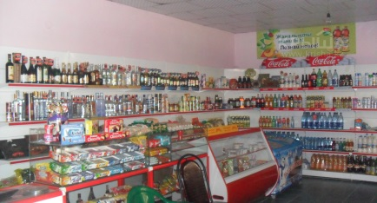
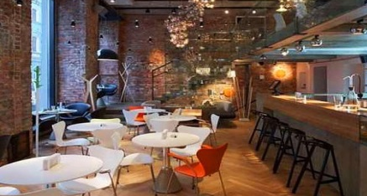
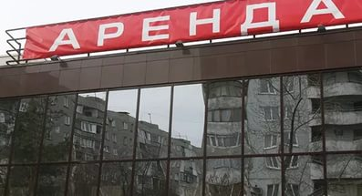
Размер страховых взносов ИП во внебюджетные фонды, тыс. руб.
С 2014 г. - если сумма дохода выше 300 тыс. рублей в год, то к фиксированной сумме страховых взносов прибавляется 1% от разницы между суммой дохода (потенциального дохода) и 300 тыс. рублей
Страховые взносы с з/платы работников
- по розничной торговле, общественному питанию, аренде недвижимости - 30%;
- по остальным видам деятельности - пониженный тариф - 20%
Notes:
На слайде указаны размеры фиксированных страховых взносов с индивидуальных предпринимателей за последние 5 лет.
Как уже было сказано, резкий рост размера страховых взносов был в 2013 году, что негативно отразилось на развитие патентной системы налогообложения.
В 2014 году его размер снизился до 20,7 тыс. рублей. Одновременно с этого года введена норма, согласно которой если размер потенциального дохода выше 300 тыс.рублей, то к фиксированной сумме страховых взносов прибавляется 1% от разницы между суммой потенциального дохода и 300 тыс. рублей.
При наличии наемных работников, предприниматель обязан уплачивать страховые взносы с заработной платы своих работников.
Для предпринимателей применяющий патент установлен пониженный тариф страховых взносов - в размере 20%. Данный тариф не действует для предпринимателей, занимающихся розничной торговлей, общественным питанием и арендой недвижимости, для которых тариф установлен в размере 30%.

Slide 9
Структура патентов по видам деятельности в 2015 году
Ремонт и техобслуживание бытовой техники, часов, ремонт и изготовление металлоизделий
Прочие виды
Услуги по перевозке пассажиров автотранспортом
Медицинские услуги
Услуги по перевозке грузов автотранспортом
756
Розничная торговля (в торговых залах)
Розничная торговля (нестационарная и без торговых залов)
Услуги по производству монтажных, электромонтажных, санитарно - технических и сварочных работ
Сдача в аренду (наем) недвижимости
Ремонт жилья и других построек
Notes:
Наиболее популярны патенты по таким видам деятельности как:
сдача в аренду недвижимого имущества – 131 патент или 17% от общего количества выданных патентов;
ремонт жилья и других построек 109 патентов или 14% от выданных патентов;
производство монтажных, электромонтажных, сварочных работ – 73 патента или 9,6%.
Набирает популярность патенты по розничной торговле через магазины, если в 2013 году был выдан 1 патент, то уже 2014 году 32 патента и 2015 году - 47.

Slide 10
Популярные виды деятельности на патенте
в городах и районах в 2015 году
 | Вид | Доля | Кол-во
Череповец 305 патентов | Ремонт жилья и других построек | 21% | 64
 | Аренда недвижимости | 14% | 42
 | Розничная торговля (нестационарная) | 13% | 40
 | Монтажные и электромонтажные работы | 11% | 34
 | Медицинская деятельность | 10% | 29
Вологда 293 патента | Аренда недвижимости | 25% | 74
 | Розничная торговля в магазинах | 11% | 33
 | Монтажные и электромонтажные работы | 9% | 27
 | Парикмахерские и косметические услуги | 6% | 17
 | Ремонт жилья и других построек | 5% | 15
Районы 158 патентов | Ремонт жилья и других построек | 19% | 30
 | Автотранспортные услуги по перевозке грузов | 13% | 21
 | Аренда недвижимости | 9% | 15
 | Автотранспортные услуги по перевозке пассажиров | 9% | 14
 | Техобслуживание и ремонт транспорта | 8% | 13
Notes:
На слайде представлены наиболее популярные в 2015 году виды деятельности, по которым приобретался патент в Череповце и Вологде, а также в целом по районам области.
В Череповце самые приобретаемые патенты – по виду деятельности «ремонт жилья» и аренда недвижимости.

Slide 11
Динамика поступления налогов по специальным налоговым режимам, млн. рублей
Notes:
По патентной системе налогообложения, как и по иным специальным режимам налогообложения наблюдается положительная динамика поступления платежей в бюджет области.
Объем поступлений по данному налогу составил за 2015 год 24 млн. рублей, что на 33% выше уровня 2014 года и в 2,4 раза выше уровня 2013 года.
Таким образом, действующая на территории области патентная система налогообложения имеет положительные показатели развития.

Slide 12
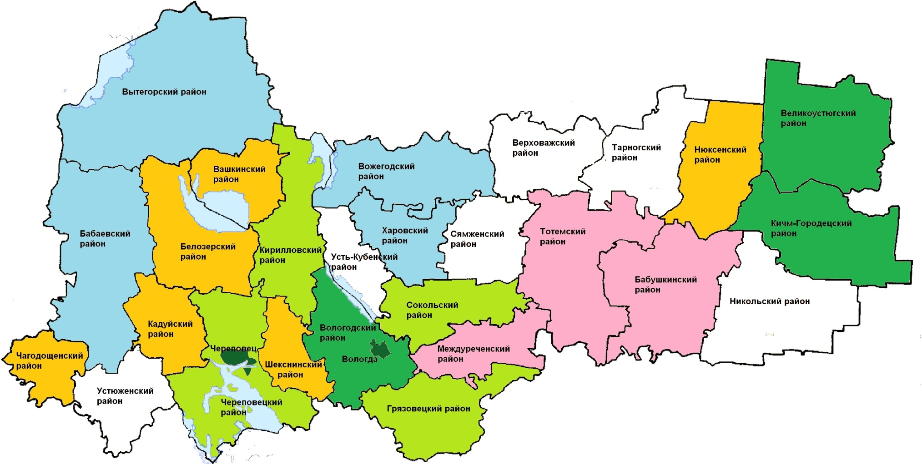
Структура поступления патента
по муниципальным образованиям, тыс. руб.
56,0
376,8
77,8
32,2
25,0
58,4
104,4
79,3
393,6
33,4
10,0
39,5
109,8
162,9
3,0
18,5
2,3
28,4
208,6
Количество выданных патентов
166,2
Районы
г.Вологда
г.Череповец
5 654,6
г.Вологда
16 166,7
Районы
1986,0
г. Череповец
- низкий уровень
- средний уровень
- высокий уровень
- ниже среднего
- выше среднего
- нет поступлений
Notes:
На данном слайде показано география поступления платежей по патентной системы налогообложения в Вологодской области за 2015 год.
Наибольший объем платежей (92%) сосредоточен в городских округах 21,8 млн.рублей. Доля города Вологды в общей объеме составляет 68% - 16,2 млн.рублей, города Череповца 24%-5,6 млн.рублей, на районы приходится всего 8% - 2 млн.рублей.
Среди районов лидерами по объему платежей являются 3 района:
Кичменгско - Городецкий 393,6 тыс.руб.
Великоустюгский 376,8 тыс.руб.;
Вологодский 208,6 тыс.руб.
Нет поступлений в 6 районах:
Верховажский;
Тарногский;
Никольский;
Сямженский;
Усть-Кубенский;
Устюженский.

Slide 13
Предлагаемые размеры потенциального дохода ИП
Наименование вида деятельности | Размер потенциального дохода/налога в год при численности работников от 0 до 5
Услуги общественного питания, оказываемые через объекты, не имеющие зала обслуживания посетителей | 135 / 8,1
Оказание услуг по забою, транспортировке, перегонке, выпасу скота | 100 / 6
Производство кожи и изделий из кожи | 225 / 13,5
Сбор и заготовка пищевых лесных ресурсов, недревесных лесных ресурсов и лекарственных растений | 225 / 13,5
Сушка, переработка и консервирование фруктов и овощей | 132 / 7,92
Производство молочной продукции | 225 / 13,5
Производство плодово-ягодных посадочных материалов, выращивание рассады овощных культур и семян трав | 225 / 13,5
Производство хлебобулочных и мучных кондитерских изделий | 225 / 13,5
Товарное и спортивное рыболовство и рыбоводство | 225 / 13,5
Лесоводство и прочая лесохозяйственная деятельность | 225 / 13,5
Деятельность по письменному и устному переводу | 225 / 13,5
Деятельность по уходу за престарелыми и инвалидами | 100 / 6
Сбор, обработка и утилизация отходов, а также обработка вторичного сырья | 225 / 13,5
Резка, обработка и отделка камня для памятников | 135 / 8,1
Оказание услуг (выполнение работ) по разработке программ для ЭВМ и баз данных, их адаптации и модификации | 225 / 13,5
Ремонт компьютеров и коммуникационного оборудования | 225 / 13,3
Notes:
В целях совершенствования патентной системы Департаментом финансов области разработан проект закона, которым предлагается установить размеры потенциального дохода по новым 16 видам деятельности.
Размеры дохода устанавливаются по аналогии с действующим законом области о патентной системе налогообложения - дифференцировано в зависимости от количества наемных работников (от 0 до 5 человек, от 6 до 10 человек, от 11 до 15 человек).
На слайде Вы видите предлагаемые законопроектом минимальные размеры дохода - при отсутствии наемного работников у предпринимателя или их числе от 1 до 5 человек. Данные размеры определены с учетом размеров доходов, установленных по схожим видам деятельности действующим до 1 января 2013 года законом области от 27.11.2009г. № 2139-ОЗ "О применении индивидуальными предпринимателями упрощенной системы налогообложения на основе патента на территории Вологодской области», и действующим законам области "О патентной системе налогообложения на территории Вологодской области». Размеры варьируются от 100 до 225 тыс. рублей, стоимость патента в год составит от 6 до 13,5 тыс. рублей.

Slide 14
СПАСИБО ЗА ВНИМАНИЕ!

